Slide 1
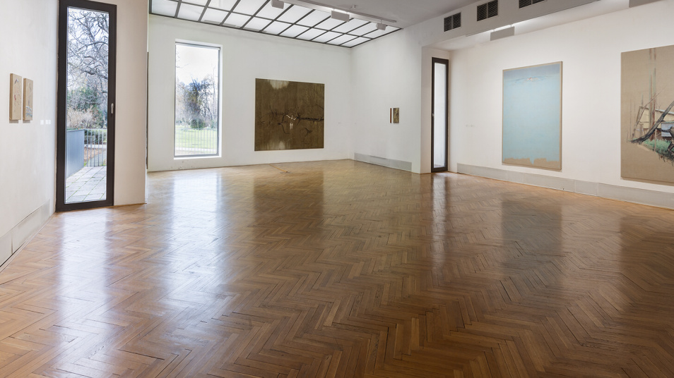
Výtvarné umění v brněnských galeriích a muzeích
Výtvarná kultura Brna II

Slide 2
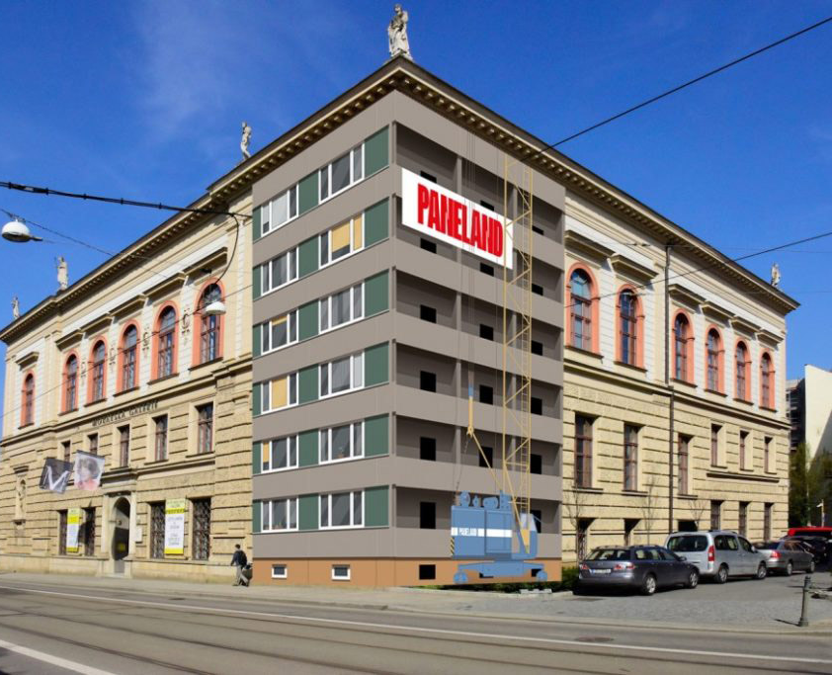
Moravská galerie
Františkovo (Moravské muzeum) založeno 1818
Uměleckoprůmyslové muzeum založeno 1873
Moravská galerie založena 1961
Umprum, Místodržitelský palác, Pražákův palác
Spravuje Jurkovičovu vilu a dům Josefa Hoffmanna v Brtnici

Slide 3
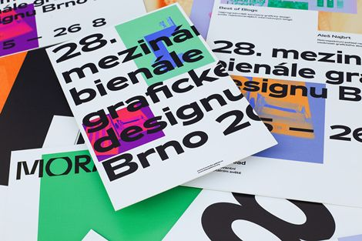
Bienále grafického designu bylo založeno 1963, první proběhlo 1964. Jeho 29. ročník je z r. 2020 odložen na r. 2022.

Slide 4
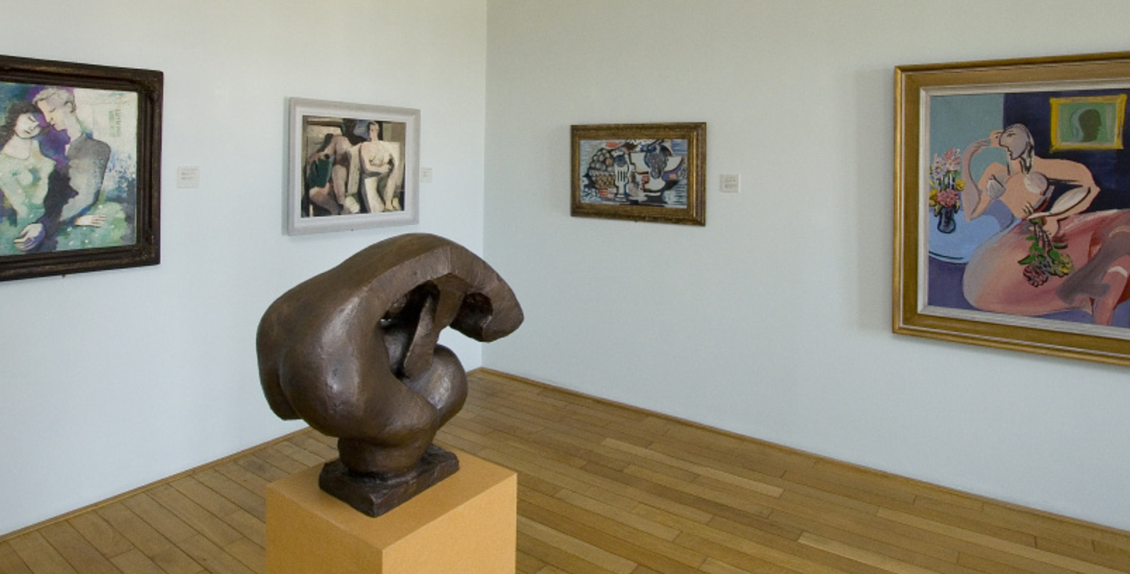
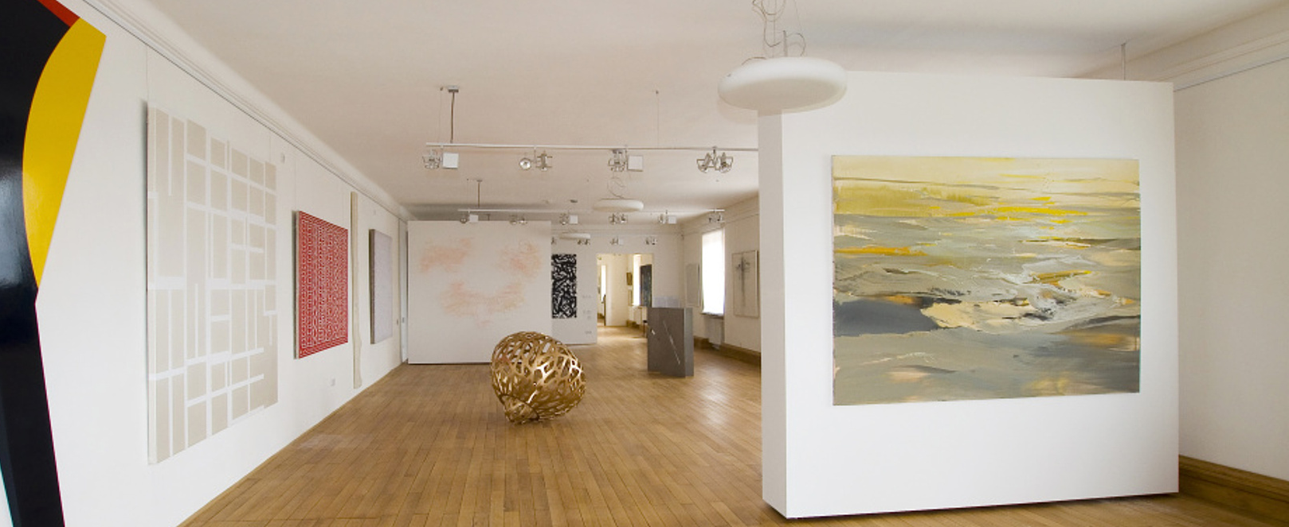
Muzeum města Brna
Založeno 1896 (Gomperzova galerie), 1900
Otevřeno 1904 (Nová radnice, Městský dvůr)
Sídlo na Špilberku od 1960
Měnínská brána
Spravuje vilu Tugendhat
Foto: pohled do stálé expozice malířství a sochařství v Brně, Od renesanci po modernu a Od moderny po současnost

Slide 5
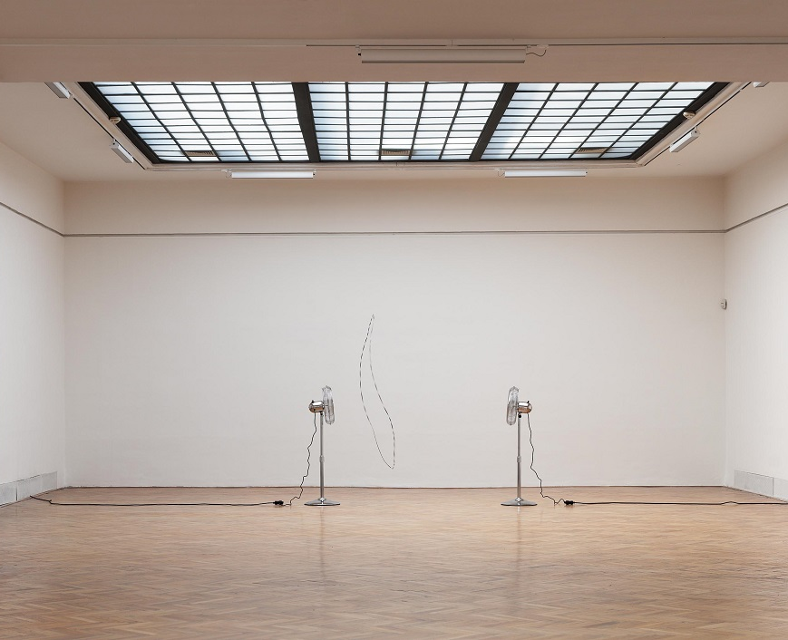
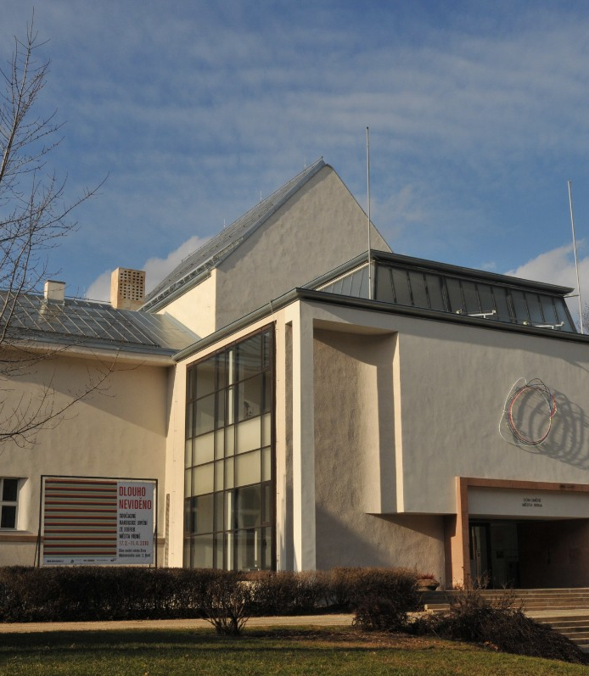
Dům umění města Brna
Založen 1945
Jubilejní dům umělců otevřen 1911
1958 přibyly výstavní prostory v Domě pánů z Kunštátu

Slide 6
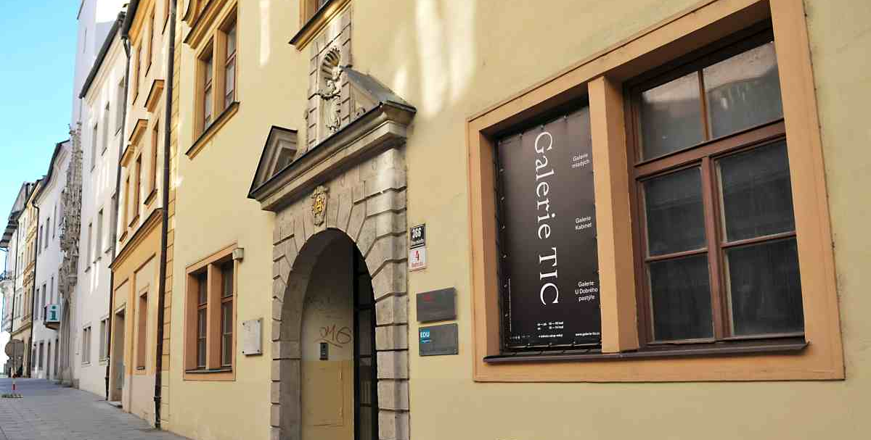
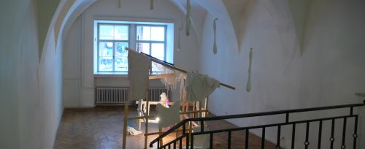
Galerie Turistického informačního centra (TIC)
Galerie mladých
Galerie U dobrého pastýře
Galerie Kontext

Slide 7
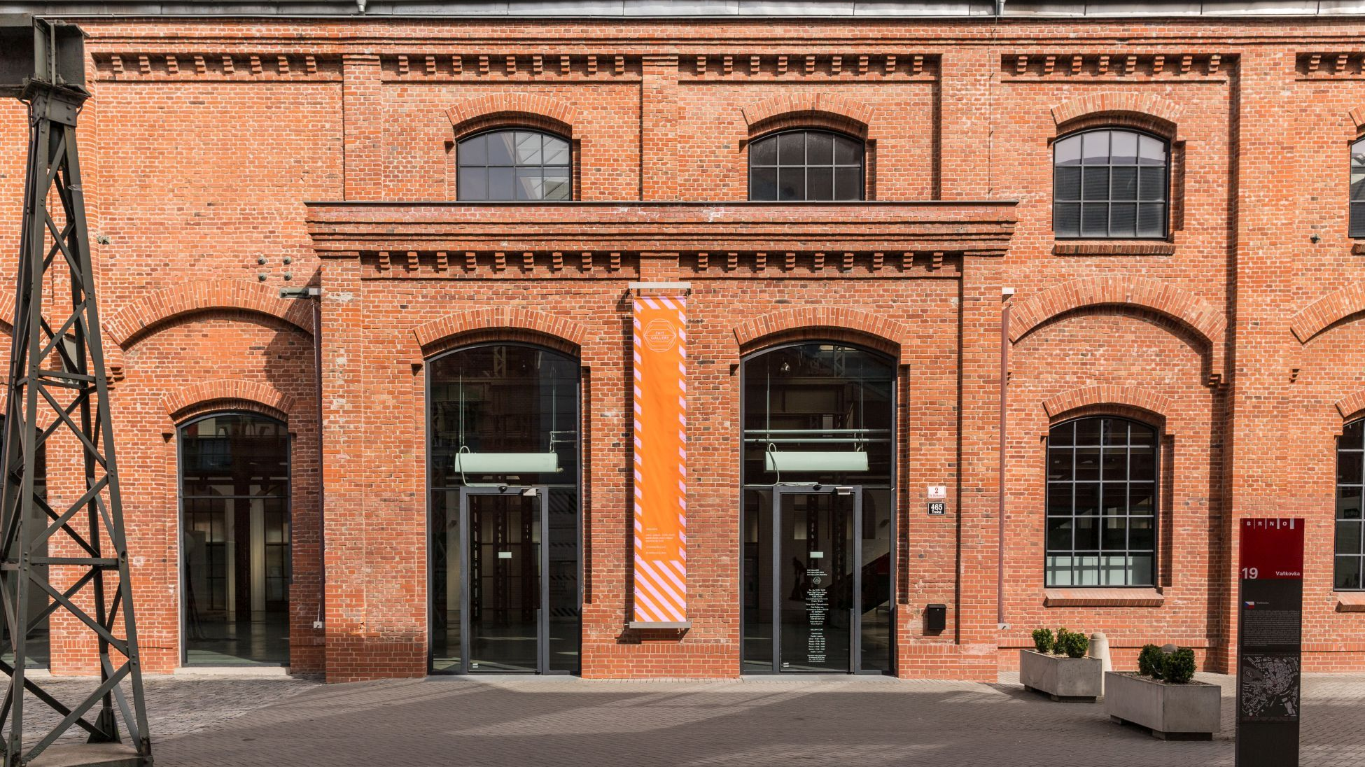
Fait Gallery
Sběratel umění Igor Fait
Založena 2012, původně sídlila v areálu VUT v Králově Poli
Od 2016 ve Vaňkovce, kde vystřídala Wanieck Gallery
Tři výstavní prostory v bývalé průmyslové hale

Slide 8
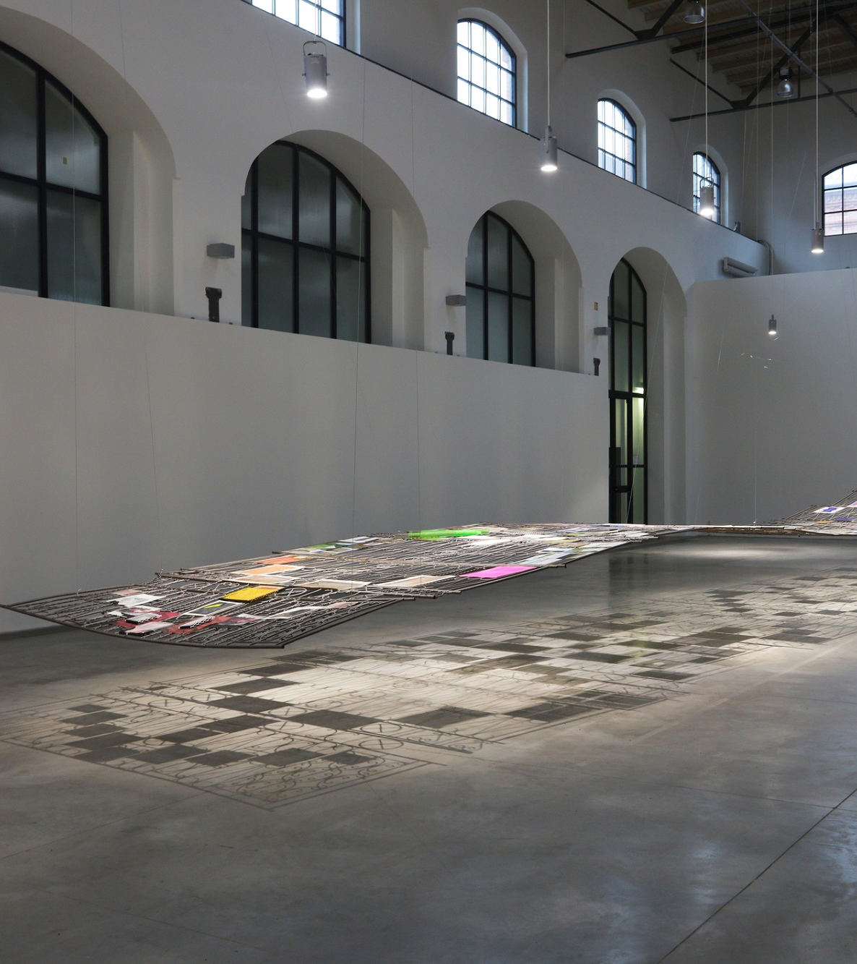
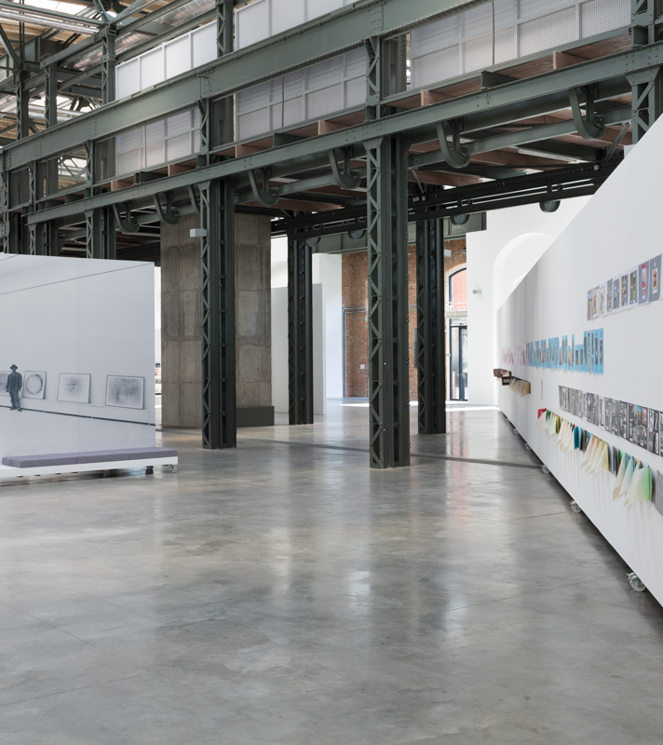

Slide 9
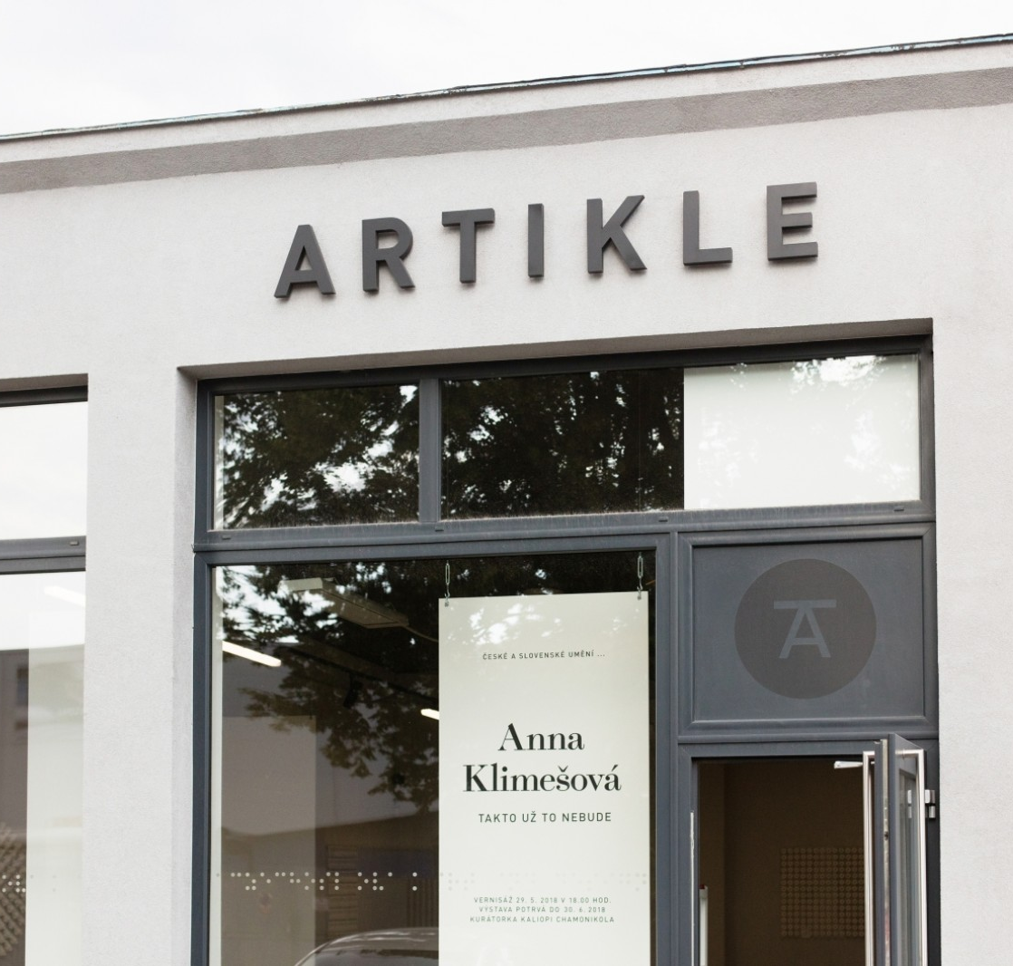
Další galerie v bý-valých průmys-lových objektech
Industra (v areálu mrazíren Rover)
Artikle (poblíž, Masná 9)

Slide 10
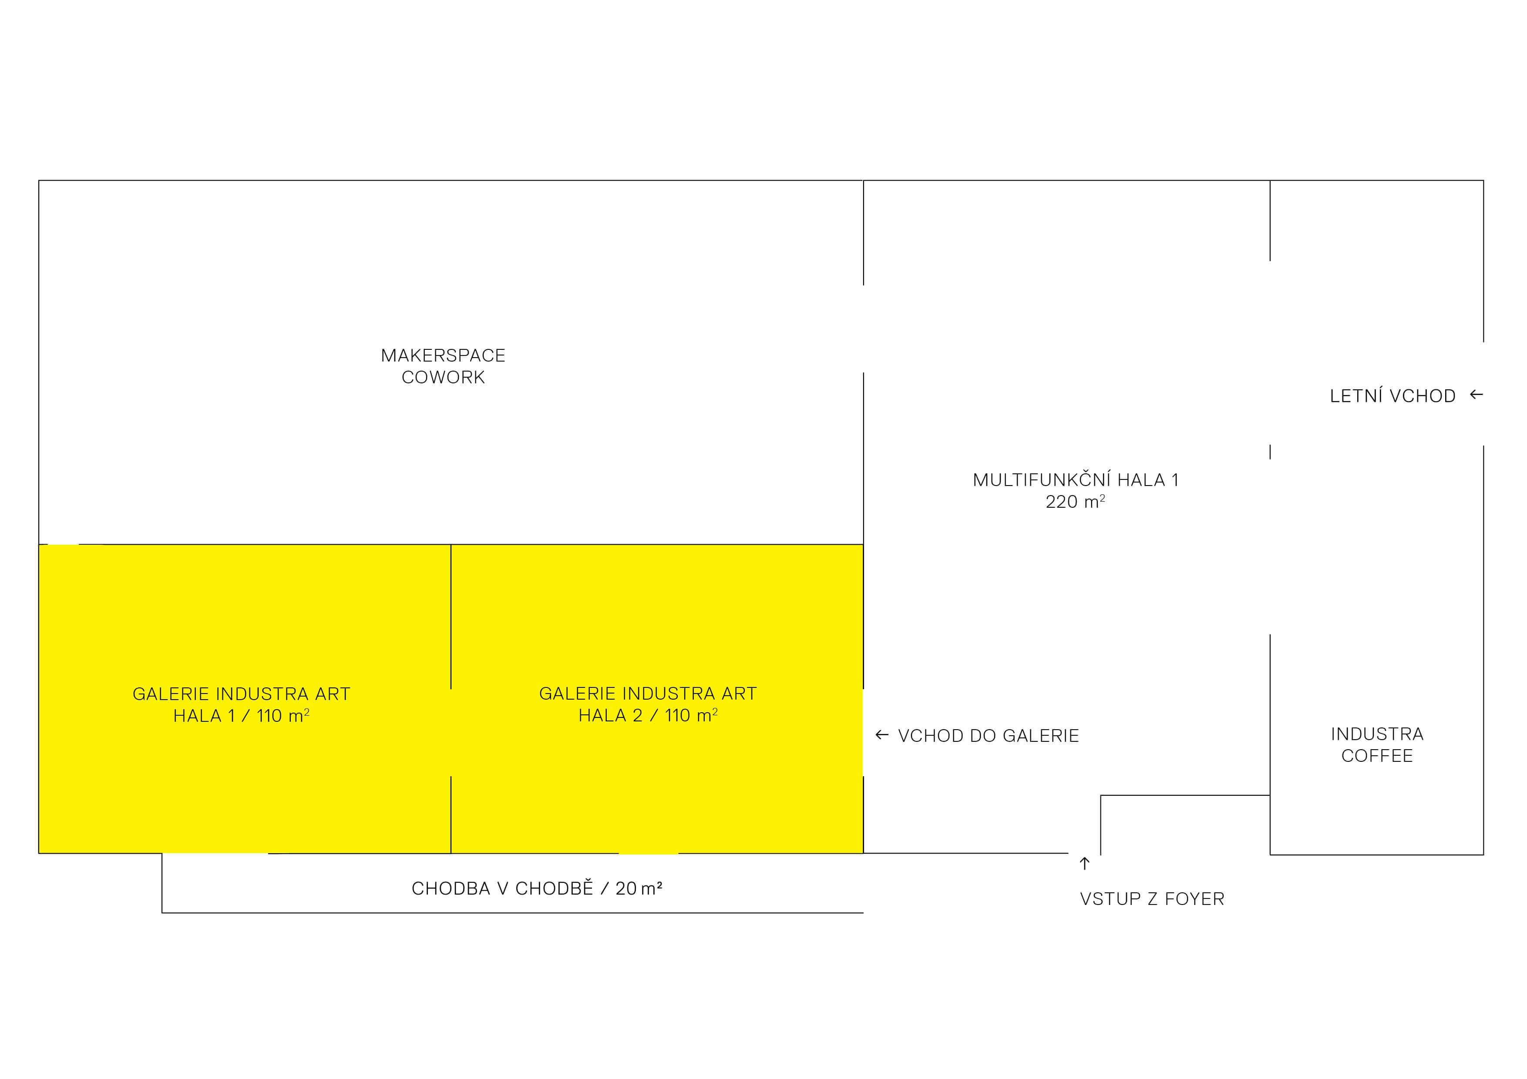
Galerie a kavárna Industra

Slide 11
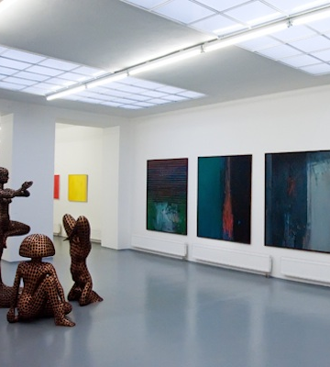
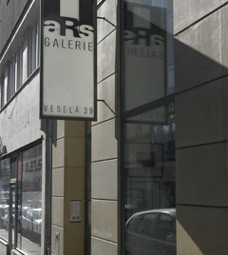
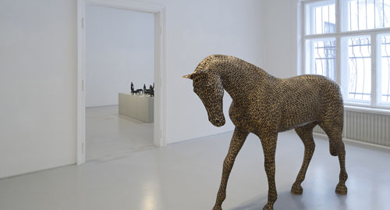
Vzpomínka na zaniklé galerie
Ars (Veselá 39)
Aspekt (Údolní 13, dole foto z výstavy M. Gabriela)
Galerie Brno (Veselá 14)
…

Slide 12
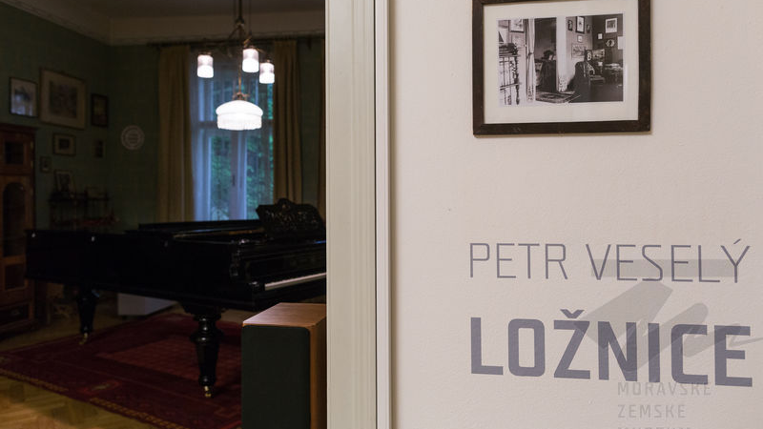
Další možnosti
Muzea: Moravské zemské (též Památník Leoše Janáčka, viz foto), Diecézní, romské kultury, Technické…
Knihovny a další kulturní instituce, úřady městských částí
Křížová chodba Nové radnice (magistrát)
Galerie vysokých škol, např. Pitevna
Soukromé prodejní galerie
Další soukromé galerie, např. Art Gallery (Veveří 8)
Galerijní minimalismus: Umakart

Slide 13
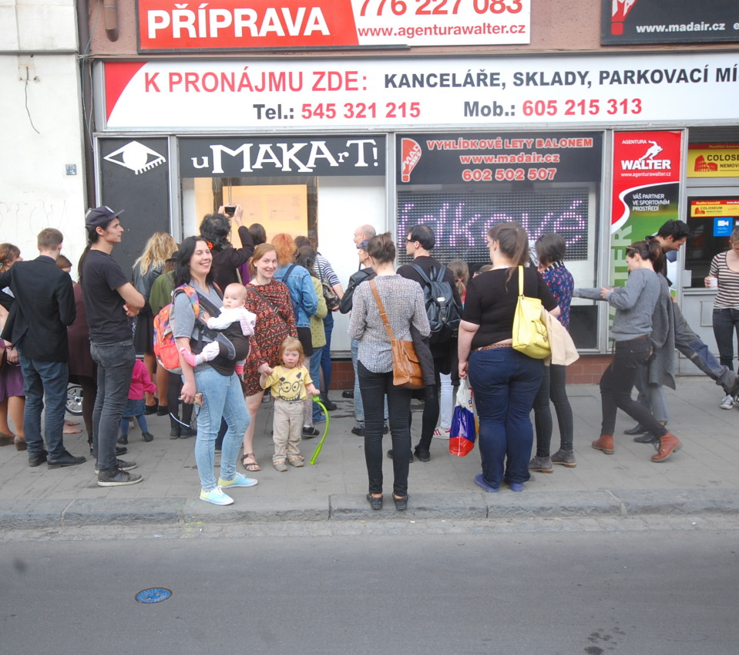
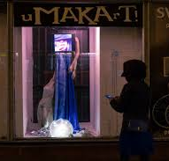

Slide 14
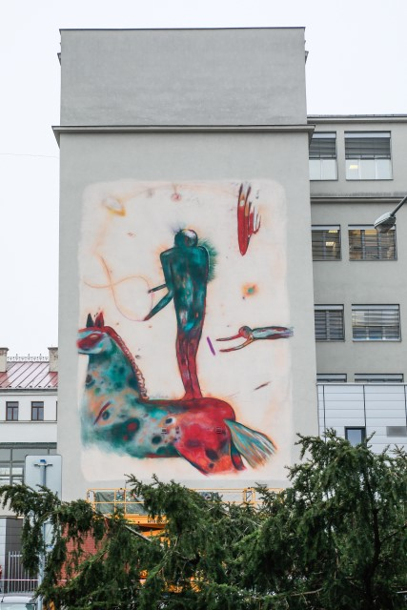
„Městská galerie pod širým nebem“ na Cejlu a v okolí - První čtyři nástěnné malby z r. 2020 zde foto: Fr. Skála, Osudové ohlédnutí na štítové zdi Úrazové nemocnice

